Slide 1
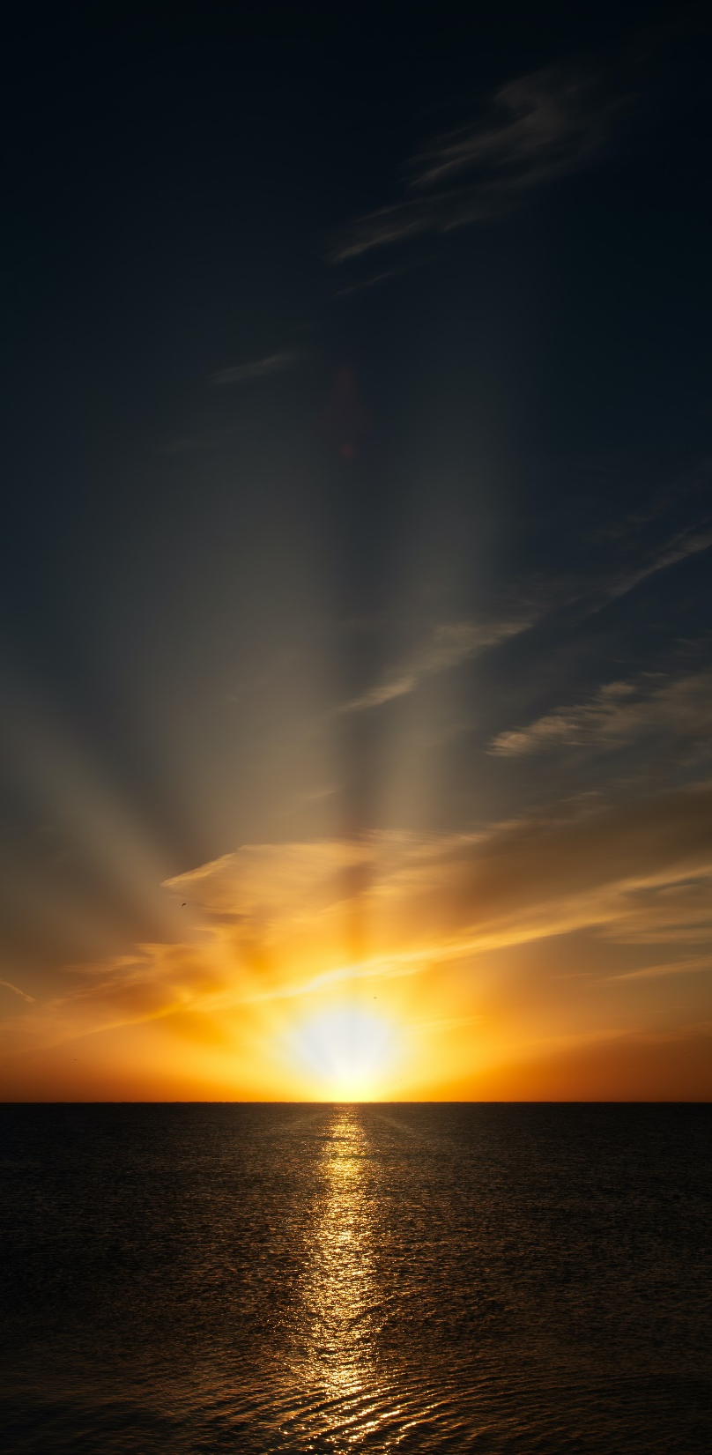
Samen onderweg
We leven in een spannende en onvoorspelbare tijd. Wereldwijd maar ook in Nederland. Ook binnen onze kerk en parochies
Juist nu hebben we er voor gekozen om samen een weg te zoeken om als parochie weer een gemeenschap van hoop, van licht en van vernieuwing van ons geloof te worden
Notes:
Foto

Slide 2
Samen onderweg
Hoe sterk en hoe mooi kan een parochie weer worden als we samen
Mysterium
– Jezus aanbidden
Communio
– een warm en veilig thuis worden
Missio
- Er samen op uit gaan om mensen
om ons heen uit te nodigen mee op
reis te gaan
Notes:
Foto

Slide 3
Vandaag – Hier en nu
We nodigen jullie uit om als team (vanuit je eigen parochie) op de tafel-flipcharts 2 vragen te beantwoorden:
Wat zijn onze vragen rondom het proces op weg naar een missionaire parochie?
Wat zijn onze behoeftes aan hulp en support in de komende 12 maanden?
Notes:
Foto

Slide 4
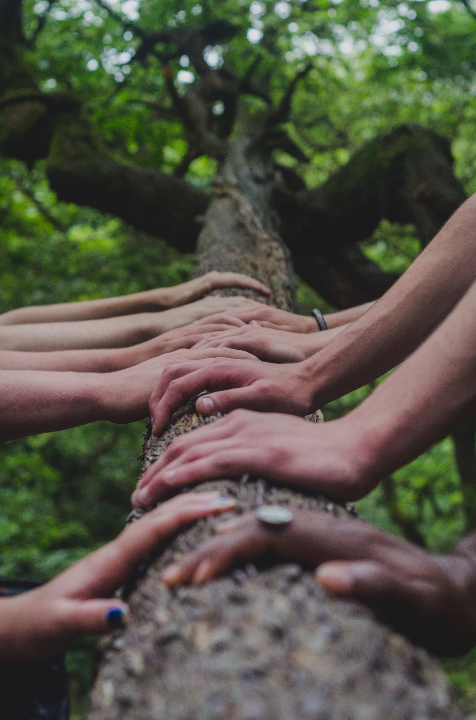
Op weg naar een missionaire parochie
Samen in gebed
Samen dromen en een visie bouwen
Een gezond en vrolijk leiderschapsteam
Samen dienen in 7 unieke diensten
Een levende en uitnodigende structuur
Notes:
Foto

Slide 5
Samen in gebed
Zonder de hulp van de Heilige Geest gaan we geen vernieuwing beleven
Samen bidden inspireert ons om creatief te worden als gemeenschap
Samen bidden opent onze ogen en harten van de mensen om ons heen: zonder liefde voor hen, hebben we geen mandaat hen te dienen
Notes:
Foto

Slide 6
Samen dromen en een visie bouwen
“Laten je dromen vervuld zijn van hoop, en niet gedreven worden door angst”
- Nelson Mandela
We gaan samen op zoek naar de dromen voor onze parochie, want God zelf heeft hoop en visie voor jou en mij: en voor alle mensen om ons heen
Die droom gaan we dan wel vertalen naar een motiverend en haalbaar plan voor de komende 3 jaren
Notes:
Foto

Slide 7
Een gezond en vrolijk leiderschapsteam
Om de parochie te begeleiden naar een missionaire parochie hebben we een team van 5-7 vrouwen en mannen nodig, die met een gemeenschappelijke passie aan de slag gaan.
De pastoor, een pastorale medewerker en eventuele kern-vrijwilligers vormen dit team
Dit team wordt begeleid in de komende drie jaren na de gezamenlijke start
Notes:
Foto

Slide 8
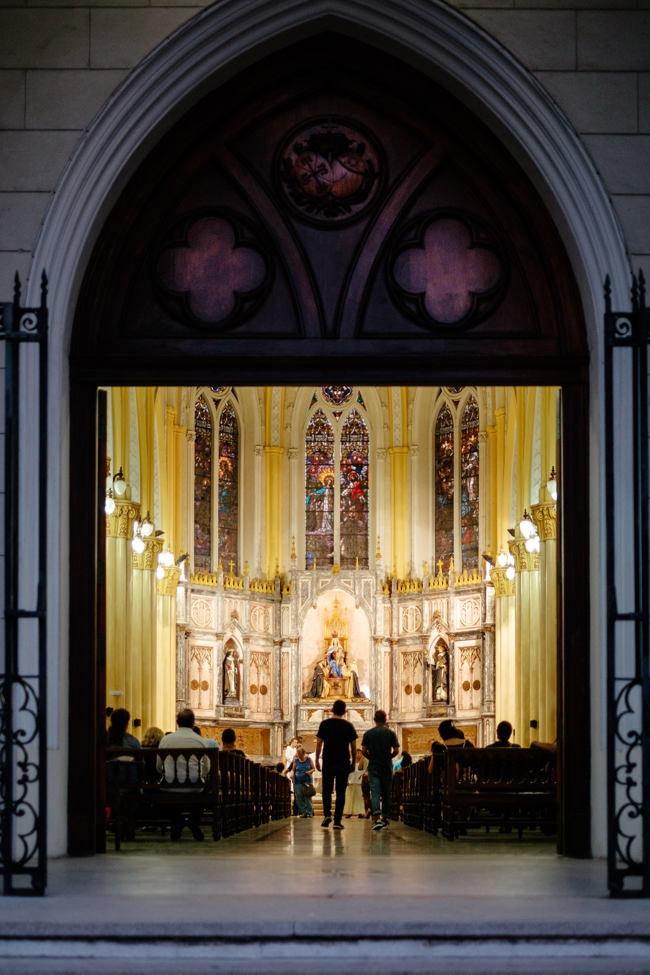
Samen dienen in 7 unieke diensten
Gebed
Gastvrijheid
Preken
Muziek
Evangelisatie
Diaconie
Leiderschap
Notes:
Foto

Slide 9
Een levende en uitnodigende structuur
Inspiratie gemeenschap
Mysterium
Jezus aanbidden
Relatie gemeenschap
Communio
Een warm en veilig thuis vormen
Prestatie gemeenschap
Mission
Samen dienen en uitnodigen
Notes:
Foto

Slide 10
Wat zijn onze eerste stappen
Samen boek Divine Renovation lezen
Congres missionaire parochie (6 april 2023) bezoeken
Alpha cursus starten
Samen bidden
Notes:
Foto

